Slide 1
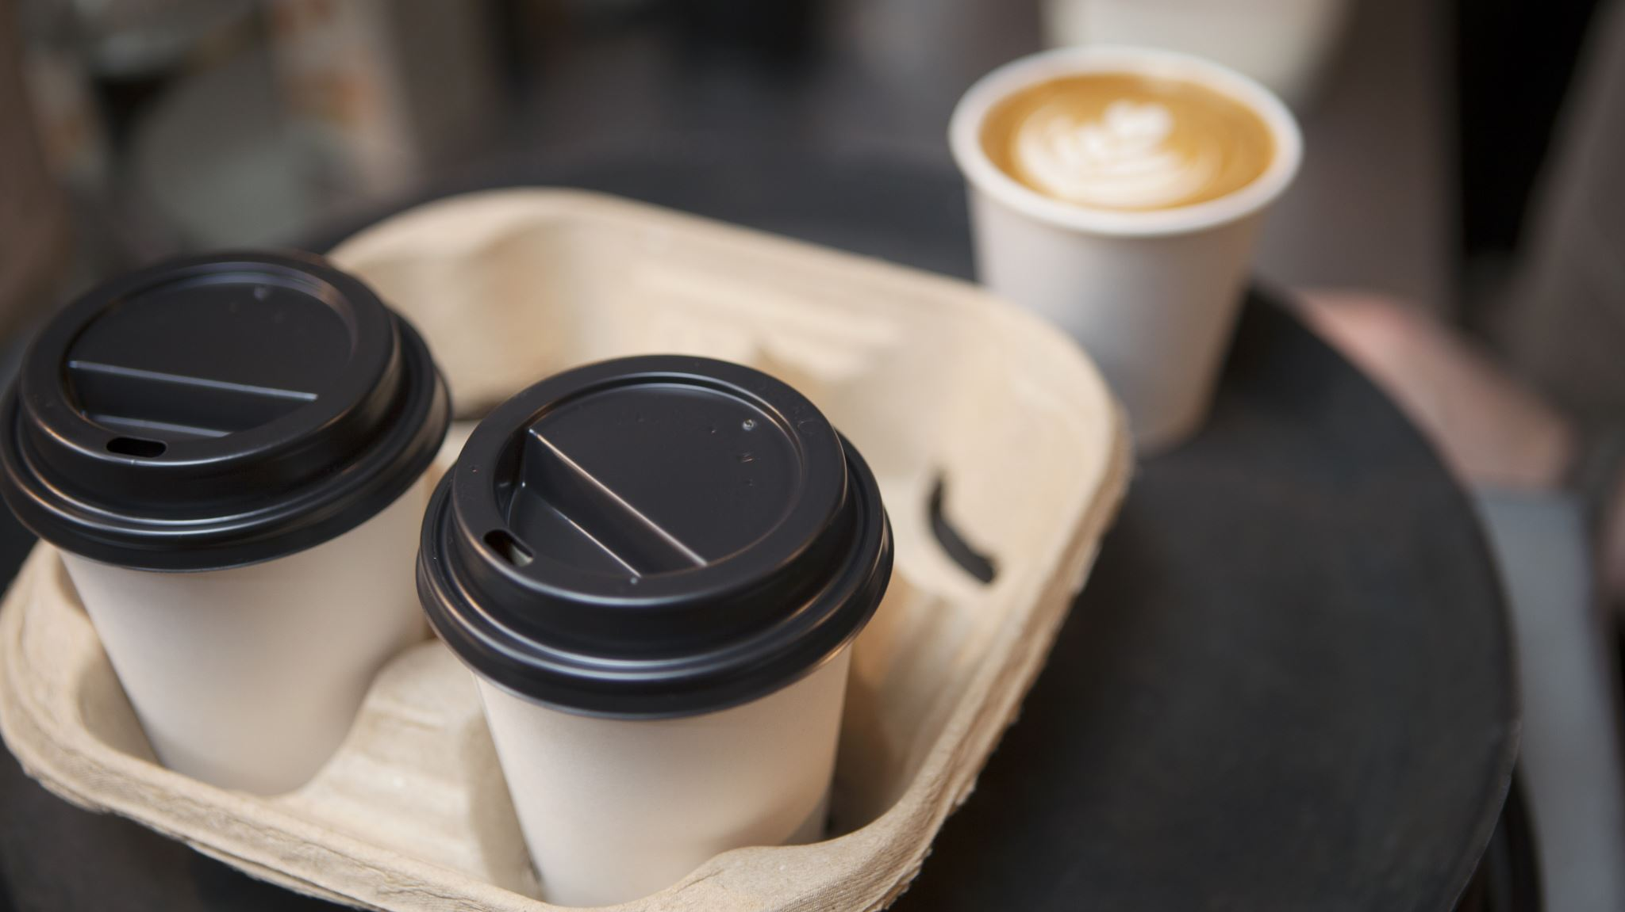
Abrir una nueva cafetería
Santiago Sansur

Slide 2
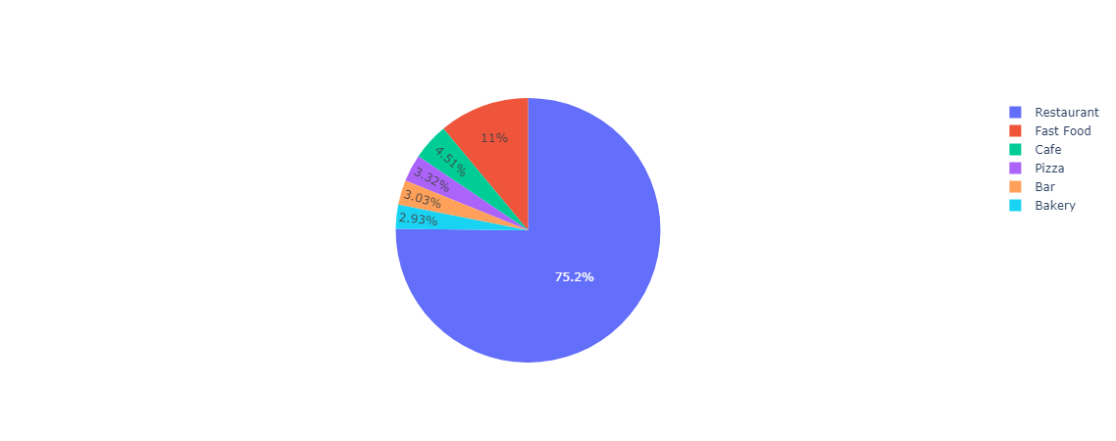
Investiga las proporciones de los distintos tipos de establecimientos
Podemos observar que los restaurantes son el 75% de los tipos de establecimientos, mientras que las cafeterías son solo el 4.5%

Slide 3

Investiga las proporciones de los establecimientos que pertenecen a una cadena y de los que no
De un total de 9651 locales analizados, el 62% no pertenece a una cadena, mientras que el 38% de los locales son parte de una cadena.

Slide 4
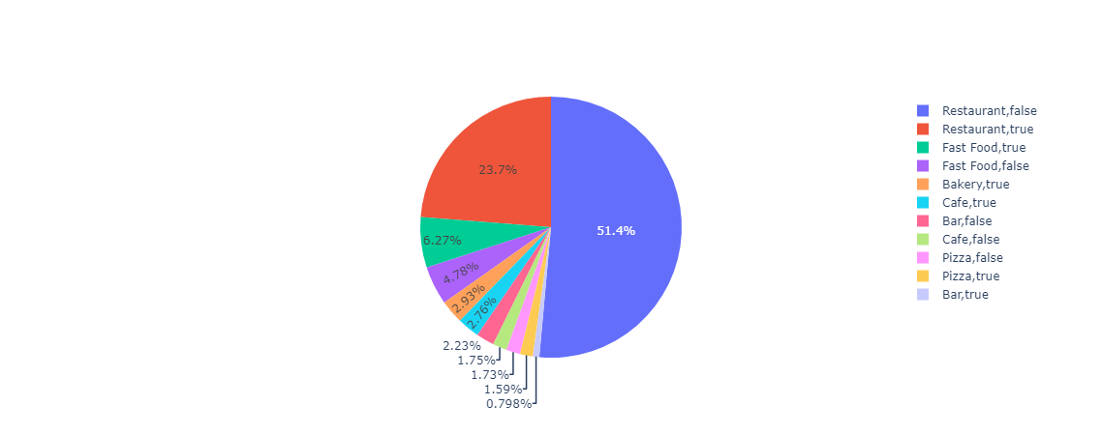
¿Qué tipo de establecimiento es habitualmente una cadena?
En el siguiente grafico pastel podemos observar que las cafeterías del 4.5% del total existentes, un 2.76% son cafeterías que pertenecen a una cadena y la diferencia son cafeterías individuales.

Slide 5
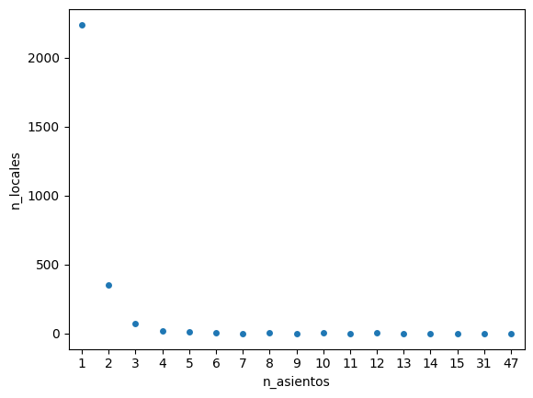
¿Qué caracteriza a las cadenas: muchos establecimientos con un pequeño número de asientos o unos pocos establecimientos con un montón de asientos?
Podemos observar que más de 2000 locales tienen 1 asiento, alrededor de 350 locales tienen 2 asientos.

Slide 6
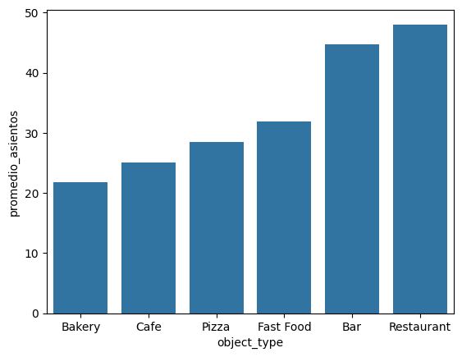
Investiga las proporciones de los distintos tipos de establecimientos
Podemos observar que los restaurantes son el 75% de los tipos de establecimientos, mientras que las cafeterías son solo el 4.5%

Slide 7
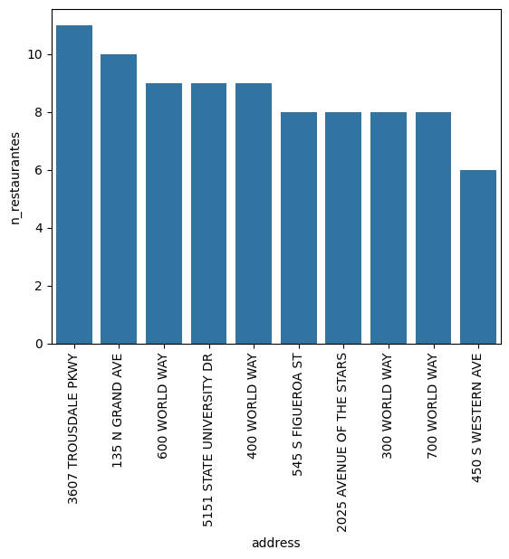
Traza un gráfico de las diez mejores calles por número de restaurantes.

Slide 8
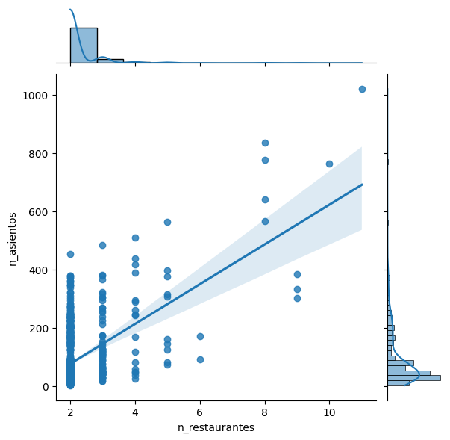
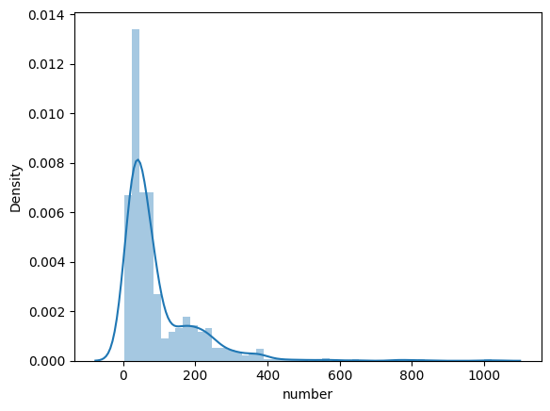
Para las calles con muchos restaurantes, analiza la distribución del número de asientos. ¿Qué tendencias puedes ver?
Podemos ver que a medida que los restaurantes aumentan, el número de asientos crece. Sin embargo, se puede notar que la distribución es sesgada a la derecha donde el n_asientos se concentra de 0 a 200.

Slide 9

Conclusiones
El 1.75% de cafetería no pertenecen a una cadena de locales.
La mayor cantidad de locales no tiene mayor cantidad de asientos, por lo que para una cafetería no sería necesario porque la gente por lo general compra el café y se retira del local.
Abrir un nuevo local en las calles que tienen mayor cantidad de locales, tiene una mayor exposición al público y también más competencia.

